Slide 1
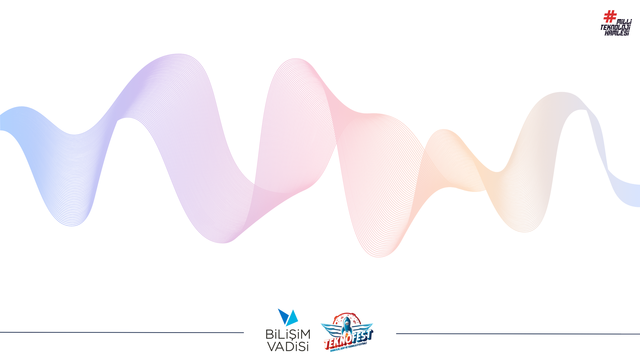
<Serbest kategori>
Türkçe Doğal Dİl İşleme
8 - 9 Ağustos 2024
HİLAL

Slide 2
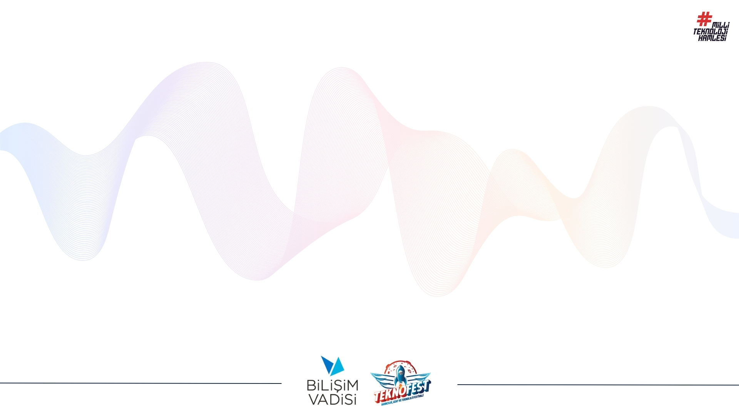
<EKİBİMİZ>
Hilal Akçakaya
Konya Necmettin Erbakan Üniversitesi Bilgisayar Mühendisliğinden Temmuz 2024 tarihinde mezun oldu.
Projenin tasarım, planlama, hataların giderilmesi, kodlama geliştirme aşamalarında geliştirme yaptı.
Githup Repo: https://github.com/hilalkcky/YZ-KDCU

Slide 3
<PROJENİN TANIMI>
Bu projede, farklı programlama dillerinde yazılmış kodların bir dilden diğerine etkin ve doğru bir şekilde çevrilmesi üzerine odaklanılmaktadır. Kod çevirme, yazılım geliştirme süreçlerinde çok önemli bir rol oynar, çünkü farklı dillerin birbirine uyumlu hale getirilmesi, yazılımın yeniden kullanımı kodlama dillerinde birbirine geçişler açısından kritik bir adımdır.
Projenin ana teması, kod çevirme sürecinde karşılaşılan zorlukları anlamak ve bu zorlukları aşmak için geliştirilmiş yöntemleri ve araçları incelemektir.

Slide 4
<PROJENİN SAĞLADIĞI ÇÖZÜM>
Kodlama dillerinin çevirme projesi, programlama dilleri arasındaki uyumsuzlukları gidermek ve kodun bir dilden diğerine anlamlı bir şekilde dönüştürülmesini sağlamak amacıyla geliştirilmiştir.
Bu çözümden faydalanabilecek ana hedef kitleler şunlardır:
Farklı programlama dilleri arasında geçiş yapmak zorunda kalan yazılım geliştiriciler, bu araçları kullanarak kodlarını hızlı ve doğru bir şekilde başka dillere çevirebilirler.
Büyük ölçekli projelerde, kodun farklı platformlara ve dillere uyumlu hale getirilmesi gerekebilir. Şirketler ve kuruluşlar, bu çözümler sayesinde mevcut yazılımlarını farklı teknolojilere entegre edebilir ve sistemlerini modernize edebilirler.
Kodlama dillerinin temel prensiplerini ve dönüşüm süreçlerini öğrenmek isteyen öğrenciler, bu projeden yararlanarak farklı diller arasındaki benzerlikleri ve farklılıkları daha iyi anlayabilirler.

Slide 5
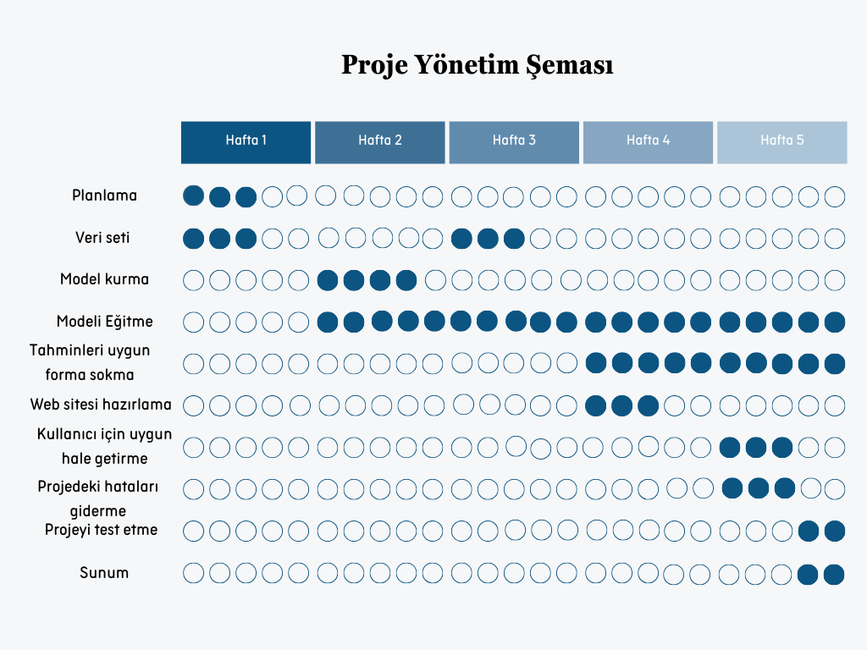
<PROJE İŞ AKIŞI>

Slide 6
<VERİ SETİ>
https://www.kaggle.com/datasets/amss10/javac-code-statements: Java-C# kod bloklarını içerir machine translation işleminde kullanılmıştır.
https://www.kaggle.com/datasets/eemanmajumder/the-leetcode-solution-dataset?select=database.csv: Python ve C++ kod bloklarını içerir. C++ veri setindeki i+1. eleman Python veri setindeki elemanla aynı kod sonucunu vermektedir. Bu yüzden C++ veri setinin ilk elemanı silinerek kod blokları uyumlu hale getirilmiştir.
clean_java.csv / clean_cs.csv : Bu veri setleri kodları uygun çıktı olarak sunulabilmesi için kullanılmıştır. Sütünlarda ki noktalama işaretleri temizlenerek orijinal kolon ve temizlenmiş kolon birleştirilmiştir.

Slide 7
<YÖNTEM VE TEKNİKLER>
Doğal Dil İşleme (NLP) Teknikleri:
Tokenizasyon: Projede, Tokenizer sınıfı kullanılarak metinler tokenlara (kelime veya sembol birimlerine) dönüştürülmüştür. Bu işlem, kaynak diller ve hedef diller için ayrı ayrı gerçekleştirilmiş, her bir kelimeye bir indeks atanarak sayısal veriye dönüştürülmüştür. Tokenizasyon, dil işleme sürecinin temel adımlarından biridir ve modelin dilin yapısını anlamasına yardımcı olur.
Pad Sequences: Çevirme işlemi için girilen dizilerin uzunluklarının normalize edilmesi gerekmektedir. Bu amaçla pad_sequences fonksiyonu kullanılarak diziler, belirlenen maksimum uzunluklara göre sıfırlarla doldurulmuştur. Bu, farklı uzunluklardaki dizilerin aynı uzunlukta olmasını sağlar ve modelin eğitim sürecinde uyumsuzlukları ortadan kaldırır.
One-Hot Encoding: to_categorical fonksiyonu kullanılarak, her bir token için one-hot encoding uygulanmıştır. Bu yöntem, her kelimeyi bir vektöre dönüştürerek, modelin bu kelimeleri anlamasını ve işlemesini kolaylaştırır.

Slide 8
<YÖNTEM VE TEKNİKLER>
2. Kullanılan Modeller:
Sekans-İki-Sekans (Seq2Seq) Modeli: Projede, sekans-iki-sekans (Seq2Seq) modeli kullanılmıştır. Bu model, bir diziyi (örneğin, Java kodunu) başka bir diziyi (örneğin, C# kodunu) dönüştürmek için tasarlanmıştır. Seq2Seq modelinde iki ana bileşen bulunur:
Encoder (Kodlayıcı): Embedding ve LSTM katmanları içerir. Embedding katmanı, her bir kelimeyi sürekli bir vektör uzayına dönüştürür, böylece model dilin sözdizimsel ve anlamsal özelliklerini öğrenebilir. LSTM katmanı ise zaman serisi verileri üzerinde uzun bağımlılıkları öğrenir.
Decoder (Çözücü): RepeatVector ve LSTM katmanlarını içerir. RepeatVector, kodlayıcının çıkışını, hedef dilin uzunluğuna göre tekrarlar. LSTM katmanı, çevirme sürecindeki her adımda kelimelerin sırasını öğrenir. TimeDistributed ve Dense katmanları, her bir zaman adımında kelime tahmini yapar.
Random Forest ve TF-IDF Tabanlı Model: Projede ayrıca, metin sınıflandırma için RandomForestClassifier ve TfidfVectorizer kullanılmıştır. TfidfVectorizer, metinlerin özelliklerini çıkarır ve ağırlıklar belirler. RandomForestClassifier, bu özellikleri kullanarak metinleri sınıflandırır. Bu model, hedef dilin uygun formata getirilmesi için yapılmıştır.

Slide 9
<MODEL EĞİTİMİ VE DEĞERLENDİRME>
Model Eğitim Süreci: Seq2Seq modelinin eğitimi, fit_generator fonksiyonu kullanılarak gerçekleştirilmiştir. Bu fonksiyon, veri kümesini küçük parçalara (batch) ayırır ve modelin her bir parçada eğitim yapmasını sağlar. Modelin doğruluğu ve kaybı, eğitim ve doğrulama veri kümesi üzerinde değerlendirilmiştir.
Model Kaydetme ve Yükleme: Eğitim tamamlandıktan sonra, model save fonksiyonu ile kaydedilmiştir. Kaydedilen model daha sonra load_model fonksiyonu ile yüklenmiş ve tahminler yapılmıştır.
Tahmin ve Çeviri: Kodlama dillerini çevirme sürecinde, kullanıcıdan alınan kod örnekleri, uygun tokenizasyon ve padding işlemleri sonrasında model tarafından tahmin edilmiştir. Tahmin edilen diziler, hedef dildeki metinlere dönüştürülmüş ve kullanıcıya sunulmuştur.

Slide 10
<SONUÇLAR>
Geliştirilen çeviri araçları, farklı diller arasında etkili bir geçiş sağlamakta başarılı olmuştur. Bu araçlar, yazılım geliştirme süreçlerinde önemli bir kaynak haline gelmiş ve kodun yeniden kullanımını, entegrasyonunu kolaylaştırmıştır. Çevirme sürecindeki performans iyileştirmeleri ve kalite artışları, projede kullanılan yöntemlerin etkinliğini kanıtlamıştır. Çevrilen kodların hedef dilde yüksek performans göstermesi ve işlevselliğinin korunması, projenin başarıyla tamamlandığını gösterir.
Çeviri sürecinde kullanılan yöntemler, dil arasındaki sözdizimi ve semantik farklılıkları başarılı bir şekilde ele almıştır. Çevirme işlemi sırasında, kaynak ve hedef diller arasındaki yapısal farklılıklar doğru bir şekilde yönetilmiş ve kodun anlam bütünlüğü korunmuştur.

Slide 11
<PROJE YOL HARİTASI>
Bu projeye ileride kaynak dilden alınan kod dosyasındaki içeriği anlamak ve onu hedef dile çevirip uygun dosya formatı haline getirme işlemi yapılmak isteniyor.
Projemizin mevcut sürümünde belirli diller arasında çeviri yapılabilmektedir. Gelecekte, daha geniş bir dil yelpazesi sunmak için ek programlama dillerinin desteklenmesini planlıyoruz. Bu, kullanıcıların daha fazla dilde kod çevirme ihtiyaçlarını karşılamalarını sağlayacaktır.
Kullanıcıların çeviri sürecindeki hataları kolayca tespit etmelerine ve düzeltmelerine yardımcı olacak gelişmiş hata ayıklama ve geri bildirim araçları eklemeyi planlıyoruz. Bu araçlar, hedef kodun kalitesini artıracak ve kullanıcı deneyimini iyileştirecektir.

Slide 12
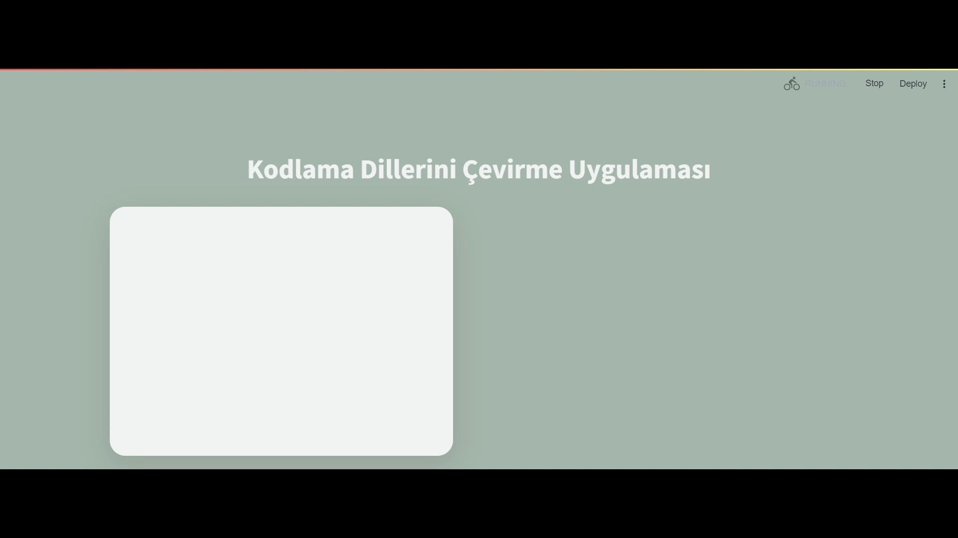
<DEMO VİDEO>

Slide 13
TEŞEKKÜRLER

